Slide 1
KOKARSI
PT Sankyu Indonesia International
PANDUAN
Aplikasi Manajemen Karyawan
PENGGUNAAN SISTEM
Training & Onboarding
Admin | Pengelola Koperasi
Dokumen ini memperkenalkan seluruh fitur dan modul aplikasi manajemen karyawan KOKARSI.
Versi 1.0 | 2026

Slide 2
Agenda Materi
01
Gambaran Umum Sistem
06
Surat Peringatan (SP)
Arsitektur, teknologi, dan role pengguna
SP1-SP3, generate, eskalasi
02
Login & Keamanan
07
Dokumen Karyawan
Autentikasi, ubah password, akses role
Upload KTP, ijazah, sertifikat, dll
03
Dashboard & Statistik
08
Dokumen Legal
Ringkasan data, grafik, kontrak hampir berakhir
Akte, Kontrak Vendor, Legal Koperasi
04
Manajemen Karyawan
09
Pengaturan Sistem
CRUD, import, export, offboarding
Master data, user, template kontrak, notifikasi
05
Manajemen Kontrak
10
Pencarian & Notifikasi
Buat, perpanjang, generate PDF, upload dokumen
Global search, bell notifikasi, pengaturan kanal

Slide 3
01 | Gambaran Umum Sistem
Teknologi
Role Pengguna
16 Modul Utama
Frontend:
Nuxt 3 + Vue 3 + TypeScript
ADMIN
• Autentikasi
• Legal Koperasi
UI:
Nuxt UI (Tailwind CSS)
✓ Akses penuh semua fitur
• Dashboard
• Template Kontrak
Backend:
NestJS + Prisma ORM
✓ Kelola user & master data
• Karyawan
• Master Data
✓ Kelola template kontrak
• Kontrak
• Manajemen User
Database:
PostgreSQL
✓ Konfigurasi tampilan sistem
• Surat Peringatan
• Keamanan
Auth:
Session-based (Cookie)
PENGELOLA KOPERASI
• Dok. Karyawan
• Notifikasi
PDF:
Generate dari template DOCX
✓ Kelola karyawan & kontrak
• Akte Dokumen
• Pencarian Global
✓ Kelola dokumen & surat peringatan
• Kontrak Vendor
• Pengaturan Umum
159
16
2
1
Test Cases
Modul
Role
Aplikasi

Slide 4
02 | Login & Keamanan
Proses Login
Validasi Login
Ubah Password
• Gunakan No. Karyawan atau Username
• Field kosong: form tidak diproses
• Buka Pengaturan > Keamanan
• Masukkan Password
• Kredensial salah: notifikasi error muncul
• Isi password saat ini
• Klik tombol "Masuk"
• Sesi habis: redirect otomatis ke /login
• Isi password baru + konfirmasi
• Sistem redirect ke Dashboard
• Toggle ikon mata untuk lihat/sembunyikan password
• Password baru ≠ konfirmasi: error muncul
Alur Login Sistem
Buka /login
Isi Kredensial
Klik Masuk
Validasi Server
Sukses?
Dashboard
→
→
→
→
→
✓
✗
Error Notifikasi

Slide 5
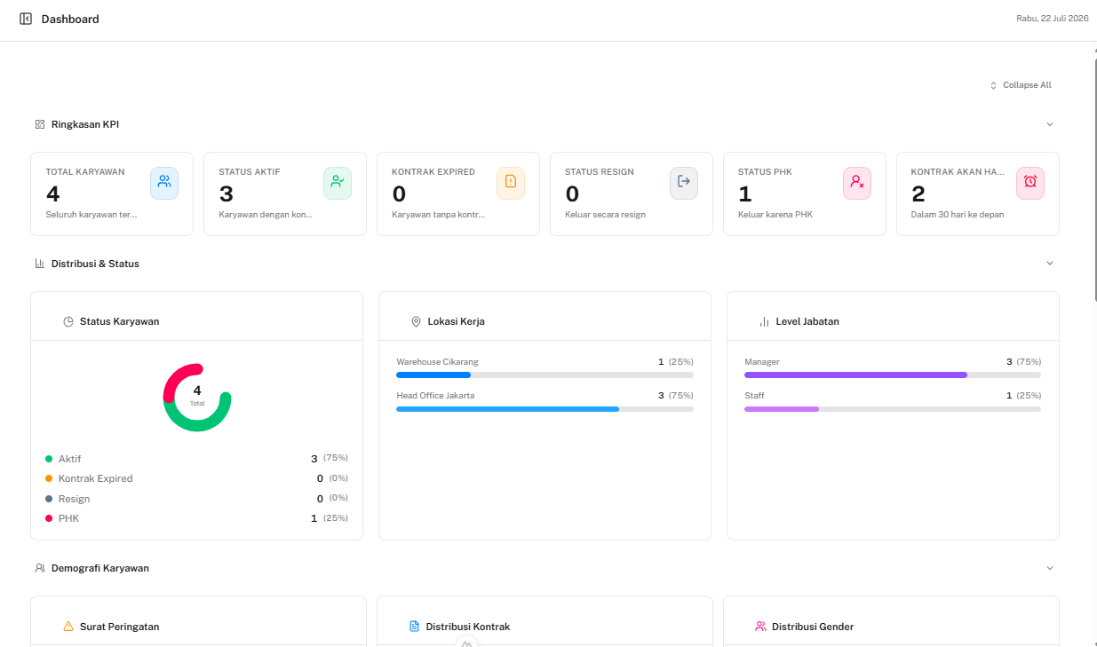
03 | Dashboard & Statistik
[ — ]
[ — ]
[ — ]
[ — ]

Slide 6
04 | Manajemen Karyawan
👤 Tambah Karyawan
✏️ Edit & Hapus
📤 Import / Export
• No. Karyawan (min. 3 karakter)
• Edit semua data karyawan
• Download template Excel
• Nama Lengkap, NIK (min. 8 karakter)
• Hapus karyawan (konfirmasi)
• Import bulk dari file .xlsx
• Jenis Kelamin, Tanggal Lahir
• Filter & cari berdasarkan nama/status
• Validasi data saat import
• Email valid, No. HP (min. 8 karakter)
• Lihat detail karyawan lengkap
• Export semua karyawan ke Excel
• Departemen, Jabatan, Level, Lokasi Kerja
• Status Pajak, Pendidikan
• Upload foto profil (opsional)
1
2
3
4
5
6
Buka /karyawan
▶
Klik Tambah
▶
Isi Form
▶
Upload Foto
▶
Klik Simpan
▶
Karyawan Tersimpan

Slide 7
04b | Manajemen Karyawan — Offboarding & Detail
Proses Offboarding
Halaman Detail Karyawan
1
Buka detail karyawan yang akan dioffboarding
👤 Profil Header
Foto, nama, no. karyawan, status, email, telp
2
Klik tombol "Offboarding"
💼 Panel Kerja
Jabatan, departemen, lokasi, tanggal masuk
3
Pilih jenis: RESIGN atau PHK
📋 Summary Cards
Isi tanggal efektif (wajib)
Total kontrak, SP aktif, masa kerja
4
📅 Contract Timeline
5
Isi catatan/alasan (opsional)
Riwayat kontrak kronologis + status
⚠️ Warning Letter List
6
Klik "Simpan Offboarding"
Daftar SP1/SP2/SP3 karyawan
📄 Employee Documents
7
Status karyawan diperbarui otomatis
→ RESIGNED / PHK
Daftar dokumen personal & sertifikasi
Kontrak aktif diselesaikan otomatis
→ status ENDED
🕐 Status History
8
Riwayat perubahan status kepegawaian

Slide 8
05 | Manajemen Kontrak Karyawan
📝 Buat Kontrak Baru
🔄 Perpanjang Kontrak
📄 Dokumen Kontrak
• Pilih karyawan dari daftar
• Klik tombol Perpanjang pada kontrak
• Generate PDF dari template DOCX
• Tentukan tipe kontrak (PKWT/PKWTT)
• Tanggal mulai ≥ tanggal selesai lama
• Preview dokumen via PDF viewer
• Isi tanggal mulai & selesai
• Pilih tipe & template baru
• Download file PDF kontrak
• Pilih template dokumen
• Isi gaji baru
• Upload scan/dokumen ditandatangani
• Isi tanggal tanda tangan
• Riwayat kontrak lama tetap tersimpan
• Lihat contract timeline di detail karyawan
• Isi gaji/kompensasi (wajib > 0)
• Label posisi & lokasi opsional
• No. kontrak otomatis di-generate
Status Kontrak
ACTIVE
EXPIRING_SOON
EXPIRED
ENDED
Kontrak sedang berjalan
< 30 hari berakhir
Sudah berakhir
Diakhiri (offboarding)

Slide 9
06 | Surat Peringatan (Warning Letter)
Alur Eskalasi SP
Fitur Surat Peringatan
SP 1
Pelanggaran pertama
📝 Buat SP Baru
Surat Peringatan Pertama — berlaku 6 bulan
• Pilih karyawan aktif
• Pilih jenis (SP1/SP2/SP3)
• Isi tanggal & alasan
• No. SP otomatis di-generate
▼
📄 Generate PDF
SP 2
Pelanggaran kedua
• Generate dokumen SP dari template
Surat Peringatan Kedua — berlaku 6 bulan
• Preview via PDF viewer built-in
• Download file PDF
📁 Upload & Simpan
▼
• Upload file SP yang sudah ditandatangani
• Dikaitkan langsung ke record SP
SP 3
Pelanggaran ketiga
Surat Peringatan Ketiga — dapat berujung PHK
🔍 Filter & Cari
• Filter berdasarkan jenis SP
• Lihat riwayat SP di detail karyawan
• Timeline eskalasi SP1→SP2→SP3

Slide 10
07 - 09 | Dokumen Karyawan & Dokumen Legal
📁 Dokumen Karyawan
⚖️ Akte Dokumen
🤝 Kontrak Vendor
🏢 Legal Koperasi
Kategori Dokumen:
• Akta pendirian, perubahan AD
• Kontrak dengan mitra/vendor
• SIUP, NPWP, izin usaha
PERSONAL
KTP, Kartu Keluarga, NPWP, Paspor
• Nomor, tanggal, penerbit
• Mother agreement & turunannya
• Masa berlaku dokumen
CERTIFICATION
Ijazah, Sertifikat, Lisensi
• Upload file PDF
• Perpanjang kontrak vendor
• Upload file PDF
Fitur:
• Cari & filter berdasarkan nama
• Upload file PDF kontrak
• Notifikasi masa berlaku habis
Tambah
Upload file + isi metadata dokumen
Edit / Hapus
Perbarui atau hapus dokumen
Operasi CRUD Tersedia:
Operasi CRUD Tersedia:
Operasi CRUD Tersedia:
Preview
Buka drawer detail + PDF viewer
Filter
Per kategori PERSONAL / CERTIFICATION
✅ Tambah
✅ Tambah
✅ Tambah
✅ Edit
✅ Edit
✅ Edit
✅ Hapus
✅ Hapus
✅ Hapus
✅ Upload File
✅ Upload File
✅ Upload File
✅ Preview PDF
✅ Preview PDF
✅ Preview PDF

Slide 11
10 - 11 | Template Kontrak & Master Data
📋 Template Kontrak
⚙️ Master Data
Template adalah file .docx yang digunakan untuk men-generate dokumen kontrak PDF secara otomatis.
Data referensi yang digunakan di seluruh modul. Hanya dapat dikelola oleh Admin.
Family Template
📍 Lokasi Kerja
📄 Tipe Kontrak
Daftar lokasi/site kerja karyawan
PKWT, PKWTT, dll
• PKWT — Perjanjian Kerja Waktu Tertentu
• PKWTT — Perjanjian Kerja Waktu Tidak Tertentu
💼 Jabatan
🧾 Status Pajak
• Mitra / custom
Daftar posisi/jabatan
TK/0, K/1, K/2, dll
Operasi
📊 Level Jabatan
🗂️ Jenis Dokumen
• Upload file .docx sebagai template
Hierarki level jabatan
Tipe dokumen personal & sertifikasi
• Edit nama dan family
🏢 Departemen
🏭 Perusahaan
• Aktifkan / nonaktifkan template
Daftar unit/departemen
Data vendor dan mitra usaha
• Hapus template yang tidak digunakan
Penggunaan
Semua master data mendukung operasi: Tambah | Edit | Hapus | Cari
• Template aktif muncul saat buat kontrak baru
• Template digunakan generate PDF otomatis
• Placeholder di DOCX diganti data karyawan

Slide 12
12 | Pengaturan - Manajemen User
Hanya Admin yang dapat mengakses dan mengelola akun pengguna sistem.
ADMIN
PENGELOLA KOPERASI
Akses penuh ke seluruh fitur sistem
Akses terbatas untuk operasional harian
✓
Kelola semua modul karyawan & dokumen
✓
Kelola data karyawan (CRUD)
✓
Kelola user & role (tambah, edit, hapus)
✓
Kelola kontrak & surat peringatan
✓
Akses master data & template kontrak
✓
Kelola dokumen karyawan & legal
✓
Konfigurasi tampilan & pengaturan sistem
✓
Lihat dashboard & statistik
✓
Semua fitur Pengelola Koperasi
✗
TIDAK bisa: user, master data, template, settings
Login dapat menggunakan: No. Karyawan | Username | NIK

Slide 13
13 - 14 | Notifikasi & Pencarian Global
🔔 Sistem Notifikasi
🔍 Pencarian Global
Bell Icon di Navbar
Cari data di seluruh modul dari satu kotak pencarian di navbar.
• Badge angka notifikasi belum dibaca
• Klik untuk buka panel slideover
🔍
Cari nama, no. karyawan, nomor kontrak...
• Daftar notifikasi terbaru + timestamp
Halaman Notifikasi (/notifications)
Cari berdasarkan:
• Riwayat lengkap semua notifikasi
• Nama karyawan
• Tandai sebagai sudah dibaca
• No. karyawan
• Filter berdasarkan jenis notifikasi
• Nomor kontrak
Trigger Notifikasi Otomatis
• Nomor SP
• Kontrak hampir berakhir (< 30 hari)
• SP baru diterbitkan
Hasil pencarian:
• Dokumen masa berlaku habis
• Ditampilkan realtime
Pengaturan Kanal
• Klik untuk navigasi ke detail
• Toggle notifikasi Email ON/OFF
• Dikelompokkan per kategori
• Toggle notifikasi Desktop ON/OFF
Tidak ditemukan:
• Pengaturan disimpan per user
• Pesan "tidak ada hasil"
• Pastikan kata kunci minimal 3 karakter

Slide 14
15 - 16 | Pengaturan Umum & Keamanan
Hanya Admin yang dapat mengakses Pengaturan Umum.
⚙️ Pengaturan Umum Sistem
🔒 Keamanan
🏢 Identitas Organisasi
Semua pengguna dapat mengubah password akun sendiri.
• Nama organisasi (tampil di header & login)
• Upload logo (PNG/JPG)
1
Buka Pengaturan > Keamanan
🎨 Tampilan Halaman Login
2
Isi password saat ini
• Warna latar panel kiri & kanan
• Upload gambar latar panel kiri & kanan
3
Isi password baru
• Opacity overlay panel
🔄 Perubahan Real-time
• Warna teks panel kiri & kanan
• Semua perubahan tampil langsung di halaman login
4
Konfirmasi password baru
• Tidak perlu reload aplikasi
📧 Pengaturan Email (Opsional)
5
Klik Simpan Password
• Konfigurasi SMTP untuk kirim notifikasi email
• Template email notifikasi
Jika konfirmasi tidak cocok: Sistem menampilkan error "Password tidak cocok"

Slide 15
| Ringkasan Fitur Sistem
🔐
Login & Keamanan
📊
Dashboard
👤
Karyawan
📝
Kontrak
Autentikasi, toggle password, ubah password
Statistik, grafik, filter periode, kontrak berakhir
CRUD, import Excel, export, offboarding, detail lengkap
Buat, perpanjang, generate PDF, preview, download, upload
⚠️
Surat Peringatan
📁
Dok. Karyawan
⚖️
Akte Dokumen
🤝
Kontrak Vendor
SP1/SP2/SP3, generate PDF, eskalasi, upload dokumen
Personal & sertifikasi, upload PDF, preview
Dokumen legal koperasi, upload & preview PDF
Mitra usaha, mother agreement, perpanjang, upload PDF
🏢
Legal Koperasi
📋
Template Kontrak
⚙️
Master Data
👥
Manajemen User
SIUP, NPWP, izin usaha, masa berlaku, upload PDF
Upload .docx, family PKWT/PKWTT, aktif/nonaktif (Admin only)
8 jenis data referensi, Lokasi, Jabatan, Dept, dll (Admin)
CRUD user, 2 role, login via username/NIK (Admin)
🔒
Keamanan
🔔
Notifikasi
🔍
Pencarian Global
🎨
Pengaturan Umum
Ubah password, validasi konfirmasi
Bell icon, slideover, halaman notifikasi, pengaturan kanal
Cari karyawan, kontrak, navigasi ke detail
Logo, nama organisasi, tampilan login (Admin)

Slide 16
| Tips Penggunaan & Best Practices
🚀 Mulai Dari Sini
📋 Manajemen Karyawan
• Pastikan Master Data (Jabatan, Lokasi, Dept) sudah diisi sebelum tambah karyawan
• Gunakan fitur Import Excel untuk onboarding banyak karyawan sekaligus
• Upload Template Kontrak .docx sebelum membuat kontrak pertama
• Download template Excel dahulu agar format sesuai sistem
• Buat akun user untuk setiap staf yang butuh akses sistem
• Isi foto profil untuk memudahkan identifikasi karyawan
📄 Kontrak & Dokumen
🔔 Notifikasi
• Generate PDF kontrak setelah simpan untuk memastikan template berjalan
• Aktifkan notifikasi Email di Pengaturan > Notifikasi agar tidak melewatkan kontrak berakhir
• Upload scan dokumen yang sudah ditandatangani untuk arsip digital
• Cek panel notifikasi (bell icon) secara rutin
• Pantau kontrak hampir berakhir di Dashboard setiap hari
• Tindak lanjuti notifikasi kontrak berakhir dengan perpanjang atau offboarding
🔐 Keamanan
⚠️ Perhatian
• Ganti password secara berkala (minimal 3 bulan sekali)
• Proses offboarding tidak dapat dibatalkan setelah disimpan
• Jangan bagikan kredensial login kepada orang lain
• Hapus data karyawan/kontrak adalah permanen — konfirmasi sebelum menghapus
• Logout setelah selesai bekerja terutama di komputer bersama
• Hanya Admin yang dapat ubah Master Data dan Template Kontrak

Slide 17
KOKARSI
PT Sankyu Indonesia International
Terima Kasih
Manajemen Karyawan v1.0
Aplikasi Siap Digunakan
16
Modul
✓ Seluruh fitur dan modul telah disampaikan
159
✓ Dokumen Black Box Testing tersedia di docs/
Test Cases
✓ Form pengujian tersedia di docs/
2
✓ Hubungi Admin sistem untuk akses & pertanyaan
Role
Dokumen: docs/Black-Box-Testing.docx | docs/Black-Box-Testing-Form.docx | docs/Presentasi-KOKARSI.pptx

